Slide 1
Respirační systém I
Doc. PhDr. Lukáš Cipryan, Ph.D.
Katedra studií lidského pohybu (PdF)
Ostravská univerzita
Email: lukas.cipryan@osu.cz
Web: www.sportdefacto.cz
Twitter: @LukasCipryan

Slide 2
Klíčová slova:
Alveoly
Arterio-venózní rozdíl O₂
Mrtvý prostor
Externí/interní respirace
Inspirace
Myoglobin
Parciální tlak
Plicní difúze
Plicní ventilace
Reziduální objem
Respirační centrum
Hemoglobin
Dechový objem
Acidobazická rovnováha
Pufrovací systém
Dechový objem
Celková plicní kapacita
Vitální kapacita
Minutová ventilace

Slide 3
Klíčové otázky:
Vysvětlete rozdíl mezi externí a interní respirací.
Vysvětlete mechaniku dýchání, resp. jak proudí vzduch dovnitř a ven z plic?
Definuj statické plicní objemy.
Definuj dynamické plicní objemy.
Co je to spirometr a k čemu slouží?
Vysvětli pojem parciální tlak jednotlivých plynů a jak to souvisí s plicní difúzí?
Jak jsou O₂ a CO₂ transportovány krví?
Co je to arterio-venózní rozdíl kyslíku? Mění se nějak při zatížení?
Vysvětli regulaci ventilace.

Slide 4

Transportní systém
Plicní ventilace (dýchání)
Plicní difúze – výměna O₂ a CO₂ mezi plícemi a krví
Transport O₂ a CO₂ v krvi
Kapilární difúze – výměna O₂ a CO₂ mezi kapilární krví a tkáněmi

Slide 5
1. Plicní ventilace (dýchání)
nos / ústa – hltan (pharynx) – hrtan (larynx) – průdušnice (trachea) – průdušky (bronchy) – průdušinky (bronchioly) – plícní sklípky (alveoly)
alveoly jsou obklopeny plicními kapilárami
člověk má asi 300 miliónů alveolů
výměna O₂ a CO₂ mezi vzduchem a krví probíhá v plících na ploše cca 70-90 m²
šířka tkáně oddělující vzduch a krev 0,2-0,7 μm

Slide 6
1. Plicní ventilace (dýchání)
INSPIRACE
Aktivní pohyb dýchacích svalů
EXPIRACE
Pasivní proces
změny tlaku v plicích během dýchání: ~ 2 mmHg až 80-100 mmHg

Slide 7
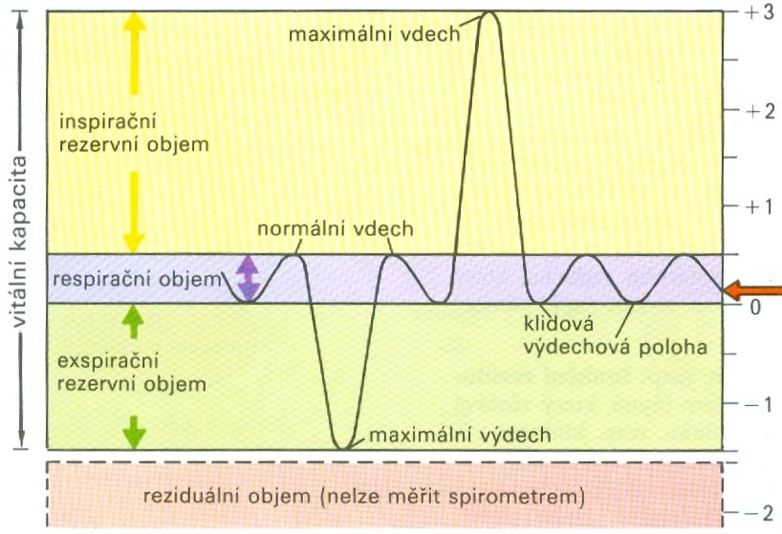
Statické plicní objemy
Silbernagl & Despopoulos (1993)

Slide 8
 | Muži | Ženy
Inspirační rezervní objem | 3,3 | 1,9
Dechový objem | 0,5 | 0,5
Expirační rezervní objem | 1,0 | 0,7
Reziduální objem | 1,2 | 1,1
Celková plicní kapacita | 6,0 | 4,2

Slide 9
Dynamické plicní objemy
minutová ventilace plic (V_{E})
- v klidu asi 8 l / min
= 12-15 dechů / min x 500 ml / dech
maximální minutová ventilace (MMV)
- 125-180 l / min
jednovteřinová vitální kapacita (FEV₁) - objem vyjádřený jako procento VC (u 25letého člověka asi 80 %)

Slide 10
2. Plicní difúze
výměna plynů mezi kapilární krví a alveoly
2 hlavní funkce:
  Doplnění O₂
  Odstranění CO₂
Parciální tlak plynů
Atmosférický vzduch na úrovni moře: PN₂ = 600.7 mmHg, PO₂ = 159.1 mmHg, PCO₂ = 0.2 mmHg.
Kapilární krev: PO₂ = 40 mmHg

Slide 11
3. Transport O₂ a CO₂ v krvi
O₂ je transportován:
  Vázaný na hemoglobin v erytrocytech (98 %)
  Rozpuštěný v krevní plazmě (2 %)
Saturace hemoglobinu závisí na:
  PO₂
  Afinitě O₂ k hemoglobinu
Saturace hemoglobinu v klidu 98-99 %, při zátěži mírně klesá

Slide 12
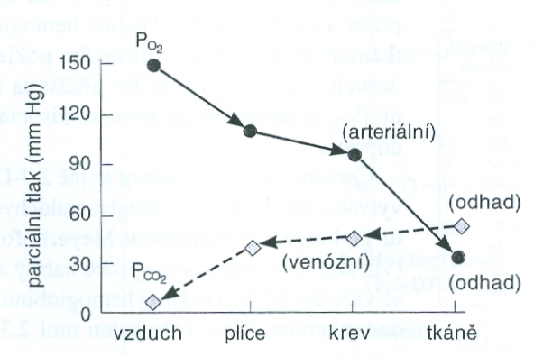
Transport plynů

Slide 13
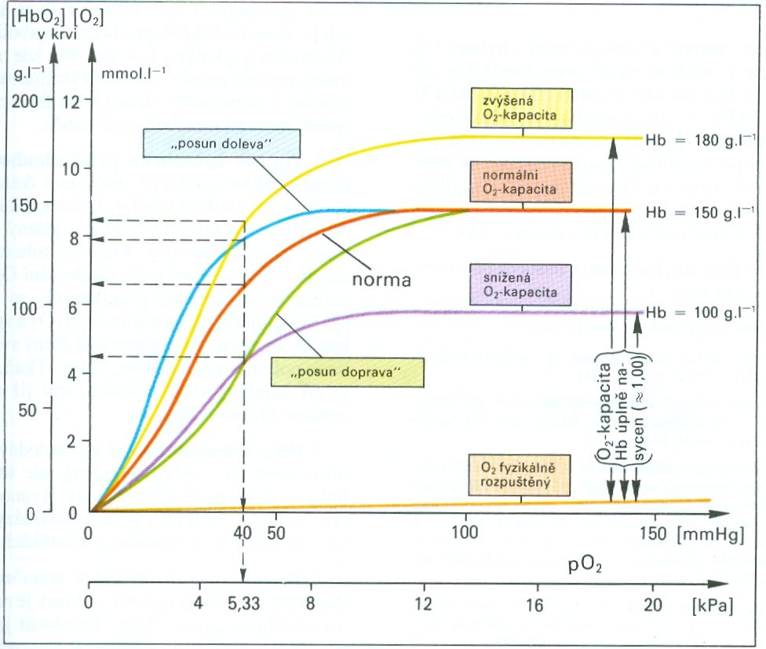
Silbernagl & Despopoulos (1993)

Slide 14
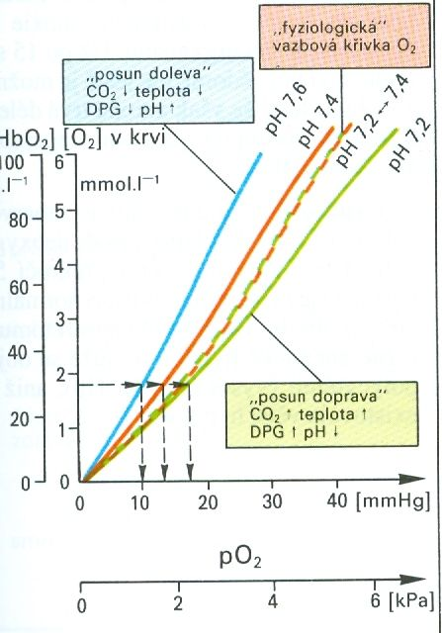
Silbernagl & Despopoulos (1993)

Slide 15
3. Transport O₂ a CO₂ v krvi
CO₂ je transportován:
  HCO₃⁻ (bikarbonát, hydrogenuhličitan) (60-70 %)
  CO₂ + H₂O ↔ H₂CO₃ ↔ H⁺ + HCO₃⁻
  Rozpuštěný v plazmě (7-10 %)
  Navázaný na hemoglobin

Slide 16
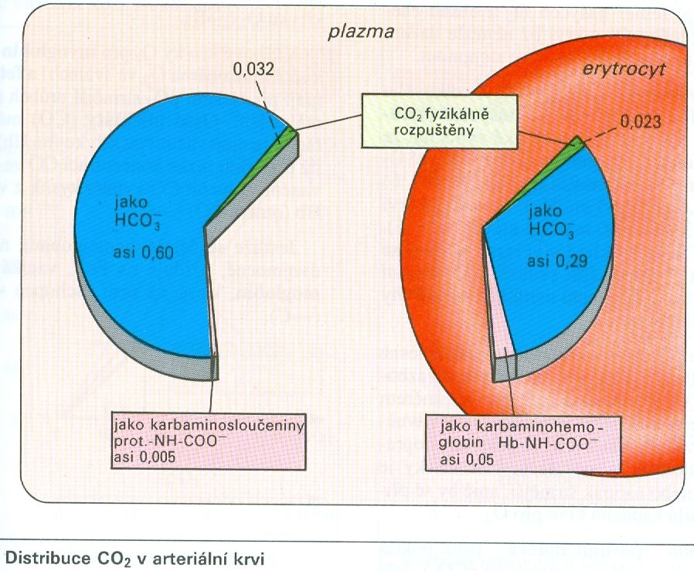
Silbernagl & Despopoulos (1993)

Slide 17
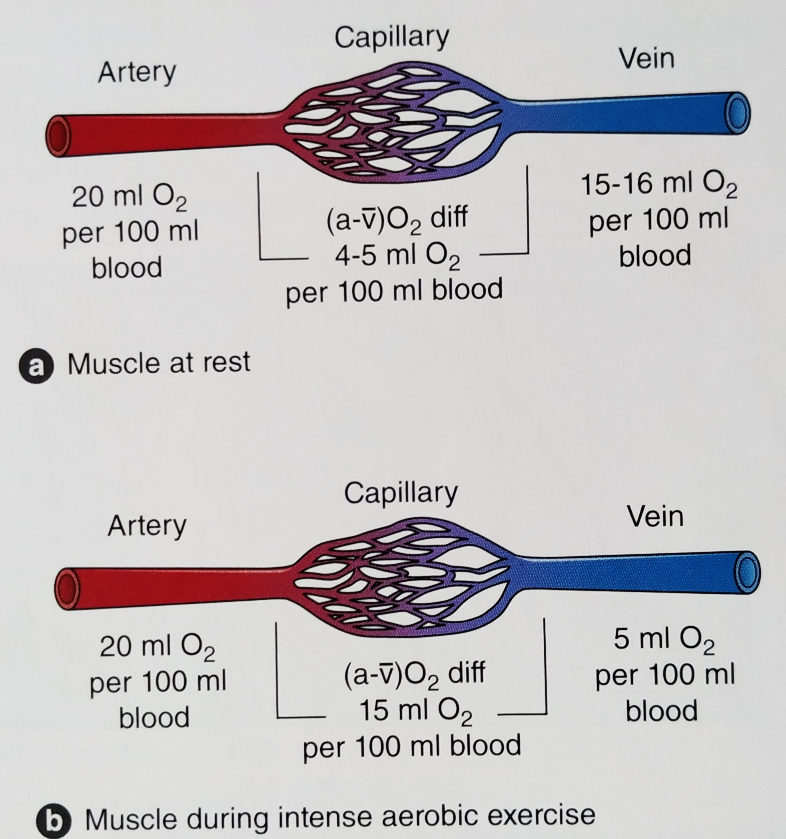
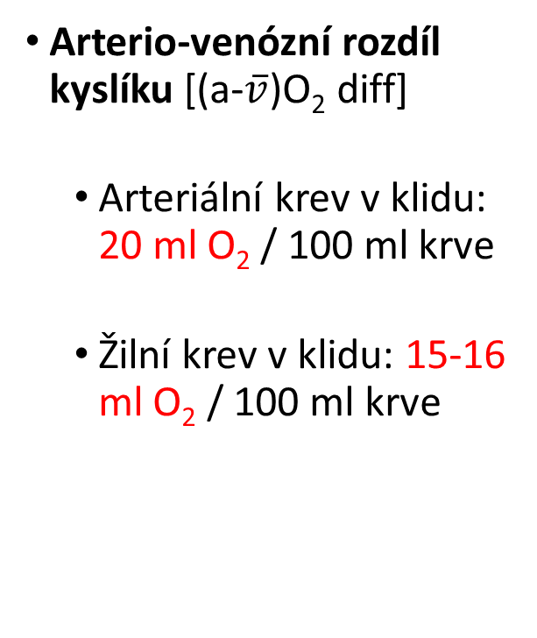
3. Kapilární difúze
Arterio-venózní rozdíl kyslíku [(a-$\overline{v}$)O₂ diff]
  Arteriální krev v klidu: 20 ml O₂ / 100 ml krve
  Žilní krev v klidu: 15-16 ml O₂ / 100 ml krve
Kenney et al. (2020)

Slide 18
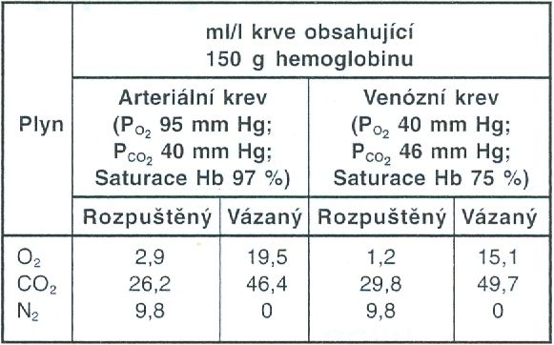

Slide 19
Regulace dýchání
Dva oddělené regulační mechanismy:
volní regulace - mozková kůra
automaticita - prodloužená mícha a most
rytmické výboje z mozku vyvolávající spontánní dýchání jsou regulovány změnami PO₂, PCO₂ a koncentrací H⁺
chemoreceptory
vůlí lze dýchání zastavit, ale nakonec je volní úsilí vždy překonáno jako následek zvýšení arteriálního PCO₂ a poklesu PO₂

Slide 20
Zdroje:
KENNEY, W. L., WILMORE, J. H., COSTILL, D. L., Physiology of Sport and Exercise. 7. vyd. Champaign: Human Kinetics, 2020. ISBN 978-1-4925-7229-9.
Rokyta et al. (2015). Fyziologie a patologická fyziologie pro klinickou praxi. Praha: GRADA Publishing.
Silbernagl, S., & Despopoulos, A. (1993). Atlas fyziologie člověka. Praha: Grada Avicenum
Koolman, J., Klaus-Heinrich, R.(2012). Barevný atlas biochemie (Překlad 4. vydání). Praha: Grada Publishing, a.s.
Ganong, W. F. (2005). Přehled lékařské fyziologie. Praha: Galén.
Matouš, B. (2010). Základy lékařské chemie a biochemie. Praha: Galén.

